Slide 1



«Зміни відбулись: Підвищення стандартів життя за допомогою енергоефективності у соціальній інфраструктурі
Луганський консорціум»
2015-2017 роки

Slide 2
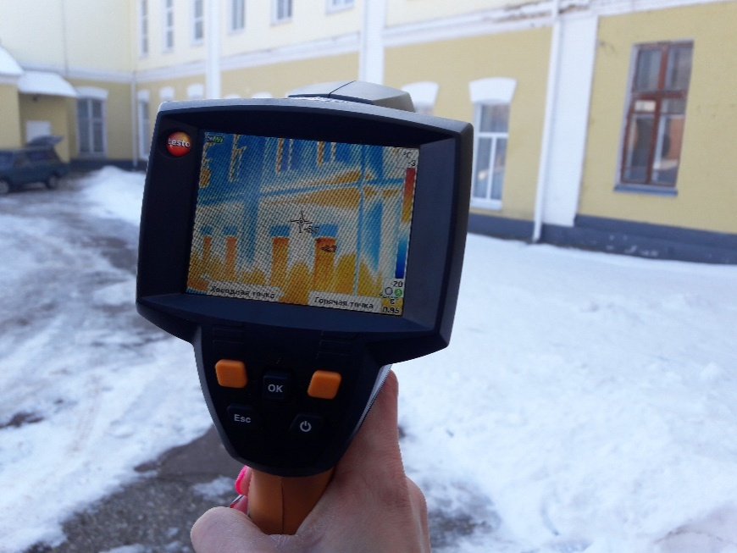
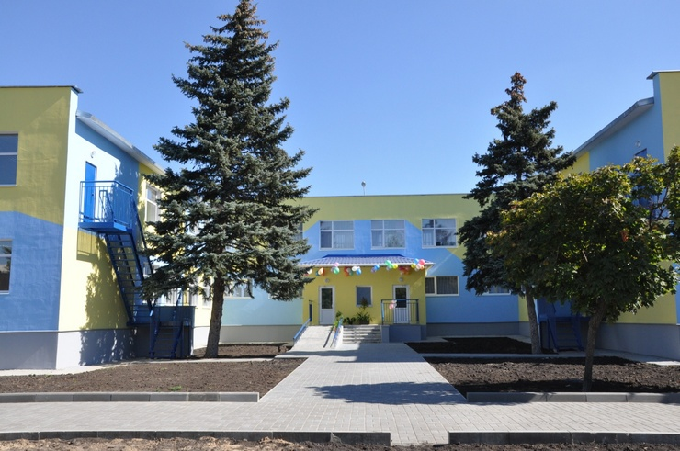
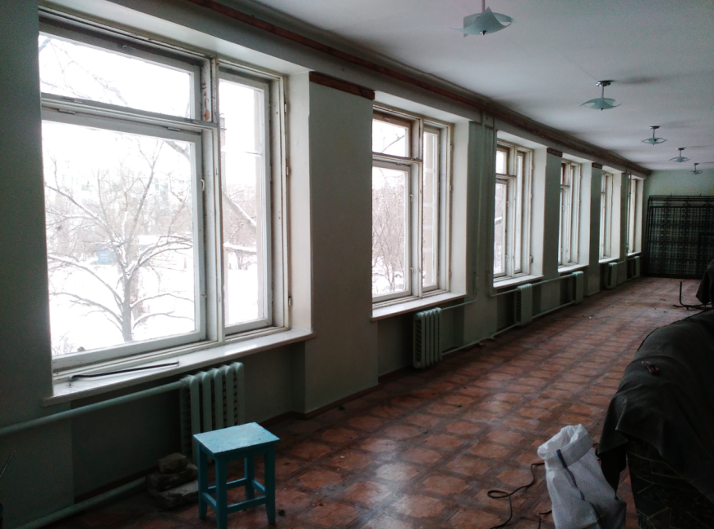
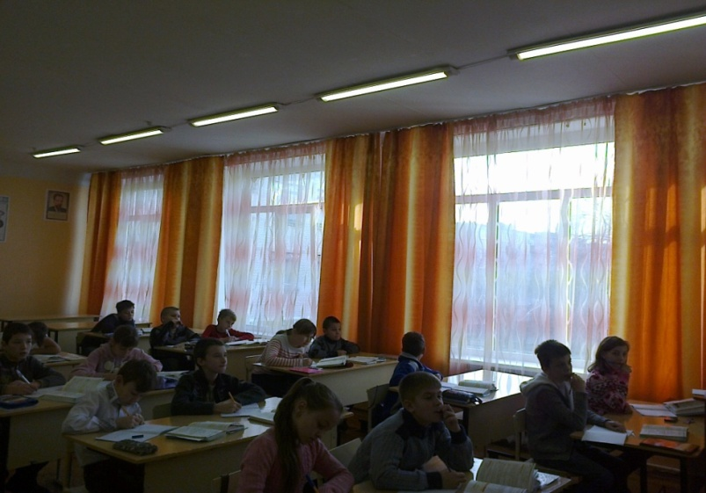
Скорочення споживання енергоносіїв у секторі муніципальних будівель

Slide 3
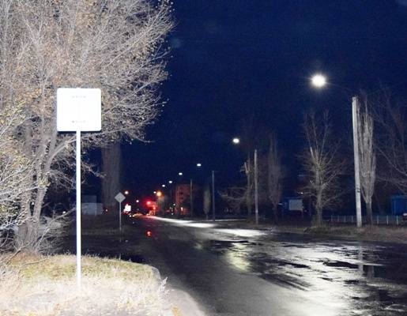
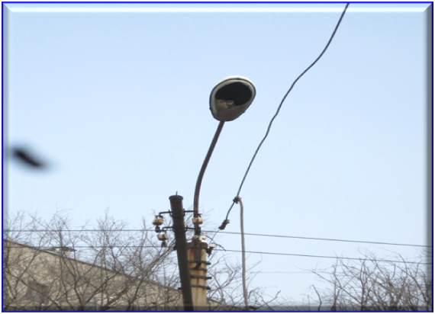
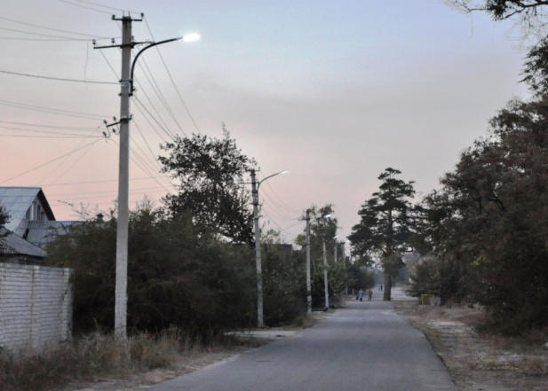
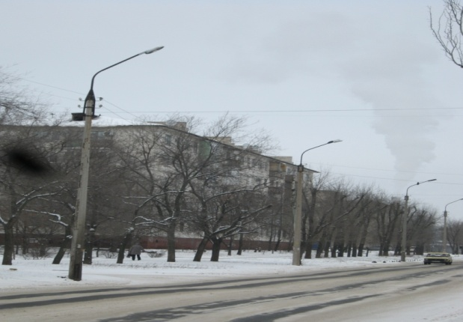
ЕНЕРГОЕФЕКТИВНЕ ВУЛИЧНЕ ОСВІТЛЕННЯ
(співпраця з Північною екологічною корпорацією НЕФКО в рамках фінансової програми «ДЕМО -УКРАЇНА ЦТ»)
СЕВЕРОДОНЕЦК-2015
параметр | зараз | після | зниження
електроенергія кВт/рік | 402,75 | 80,55 | 322,2

Slide 4
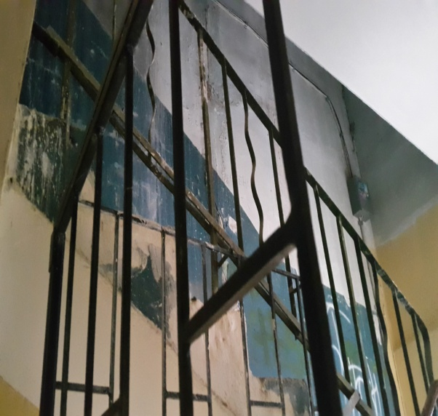
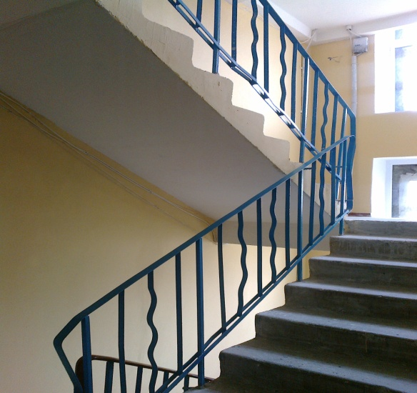
Заходи щодо скорочення енергоспоживання у секторі житлових будівель
Проект «Капітальний ремонт багатоквартирного житлового будинку за адресою: м Сєвєродонецьк, вул. Науки, д. 3А

Slide 5
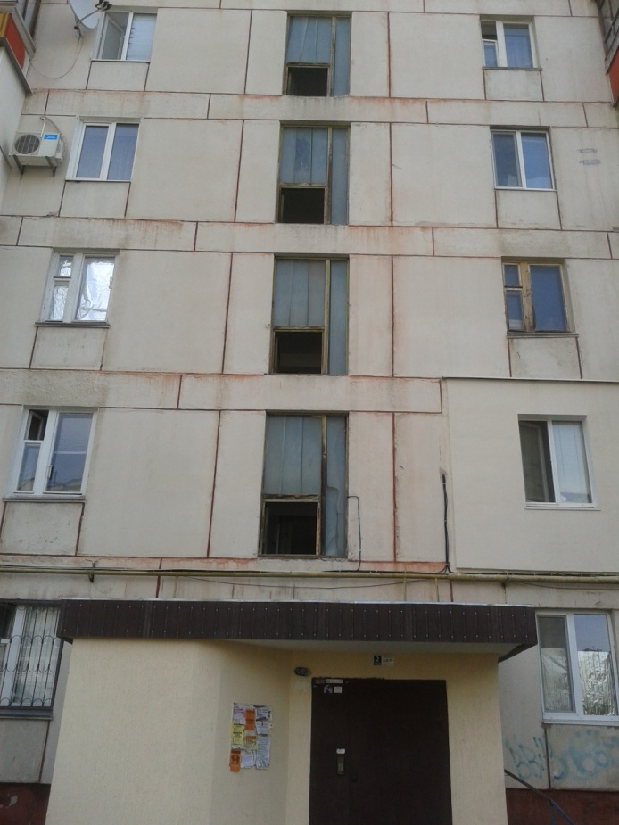
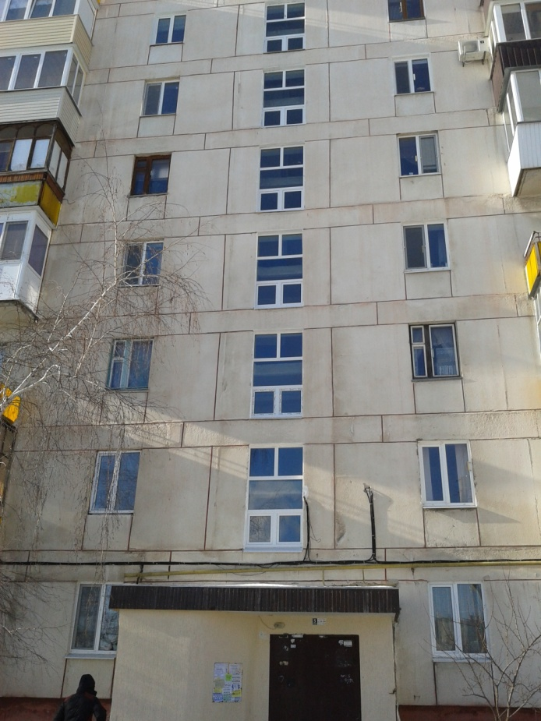
Заходи щодо скорочення енергоспоживання у секторі житлових будівель
Проект «Встановлення пластикових вікон в місцях загального користування ОСББ «Сім – А», вул. Курчатова, 7а

Slide 6
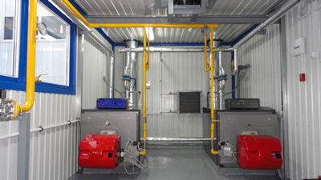
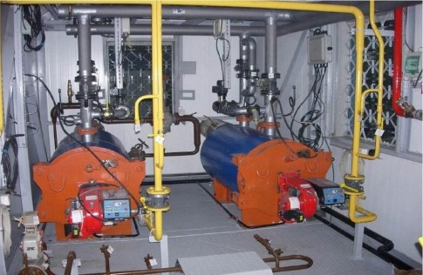
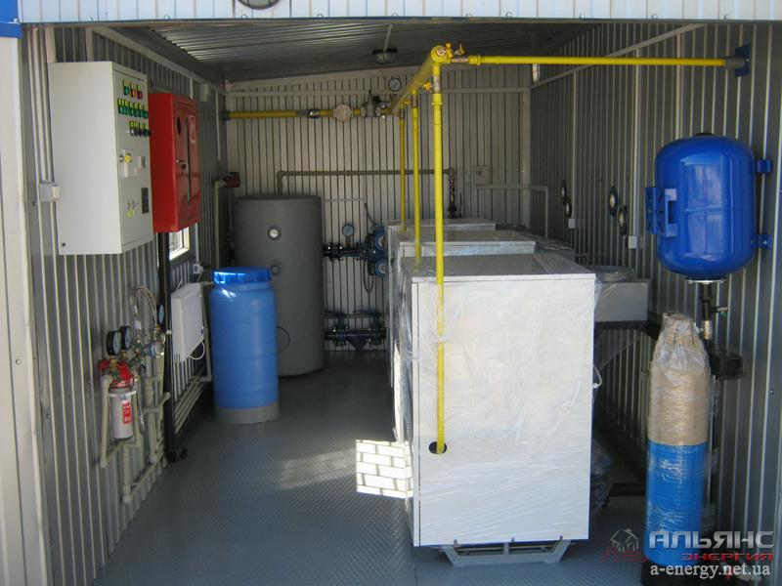
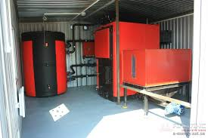
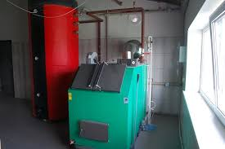
Установка газових модульних міні-котелень в будівлях охорони здоров'я

Slide 7
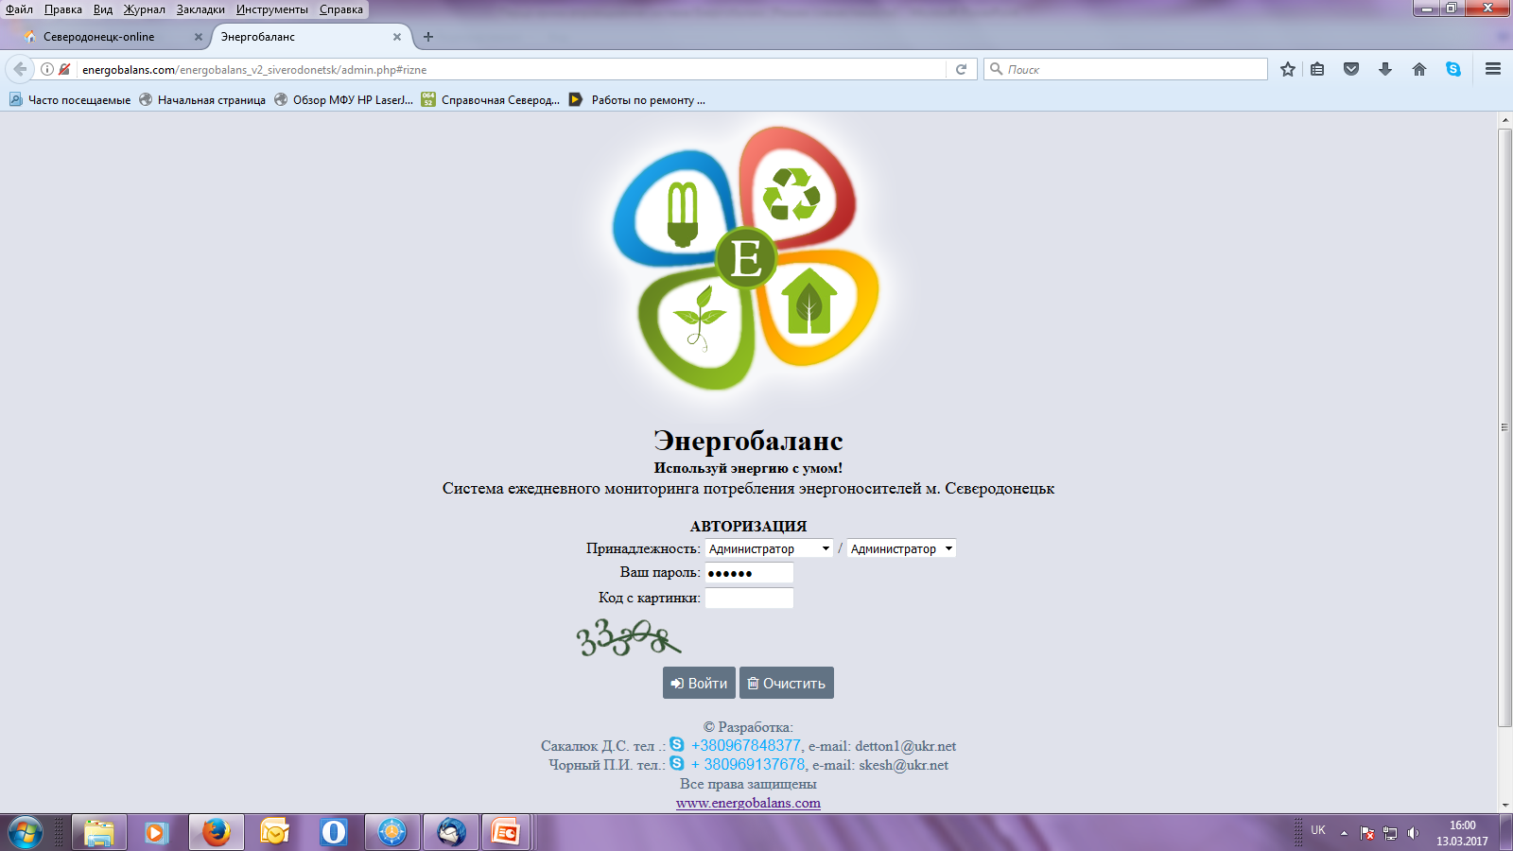
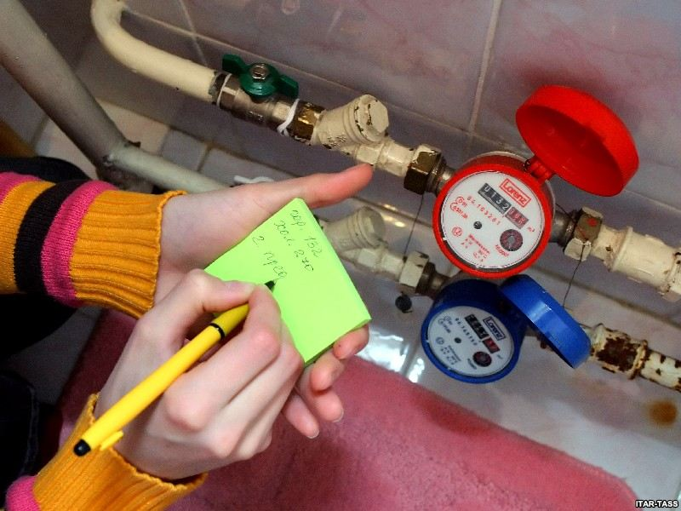

Система щоденного моніторингу споживання енергоносіїв «Енергобаланс»

Slide 8
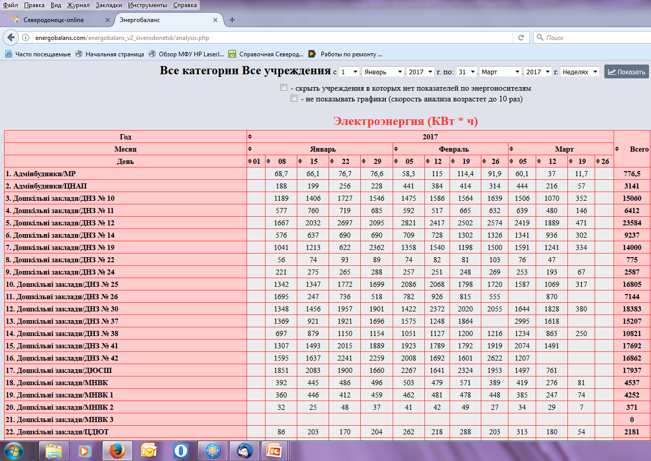
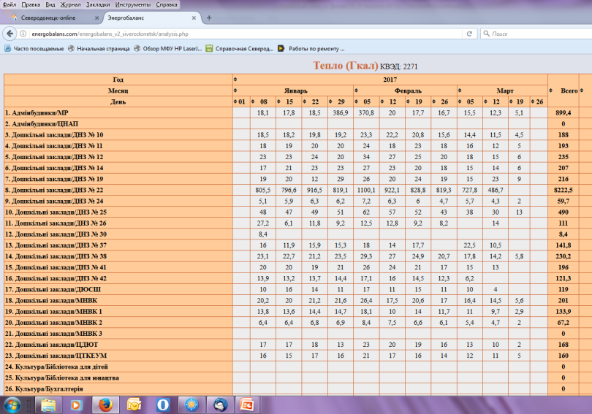
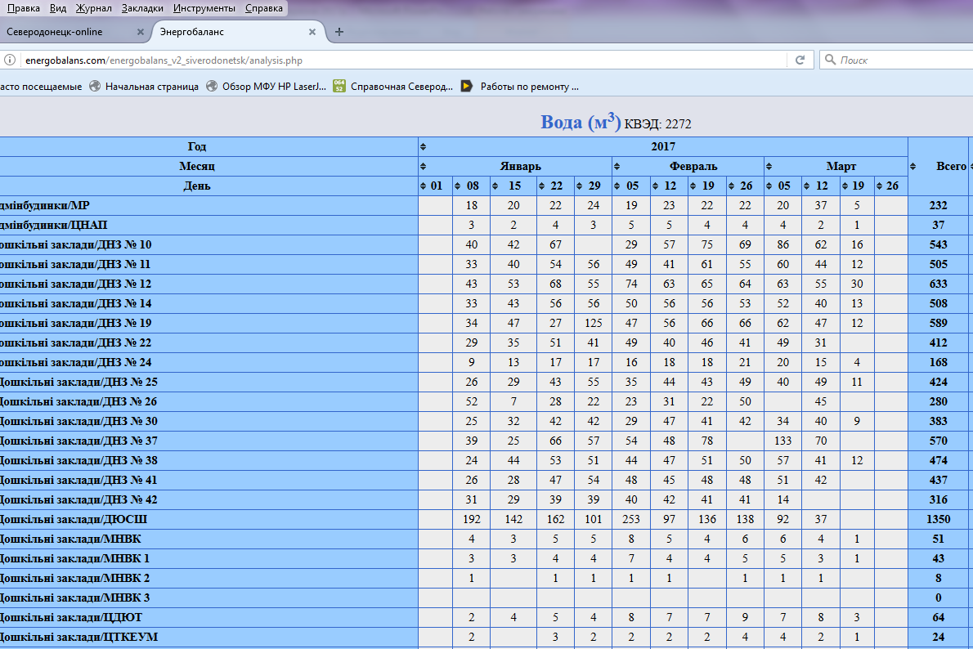
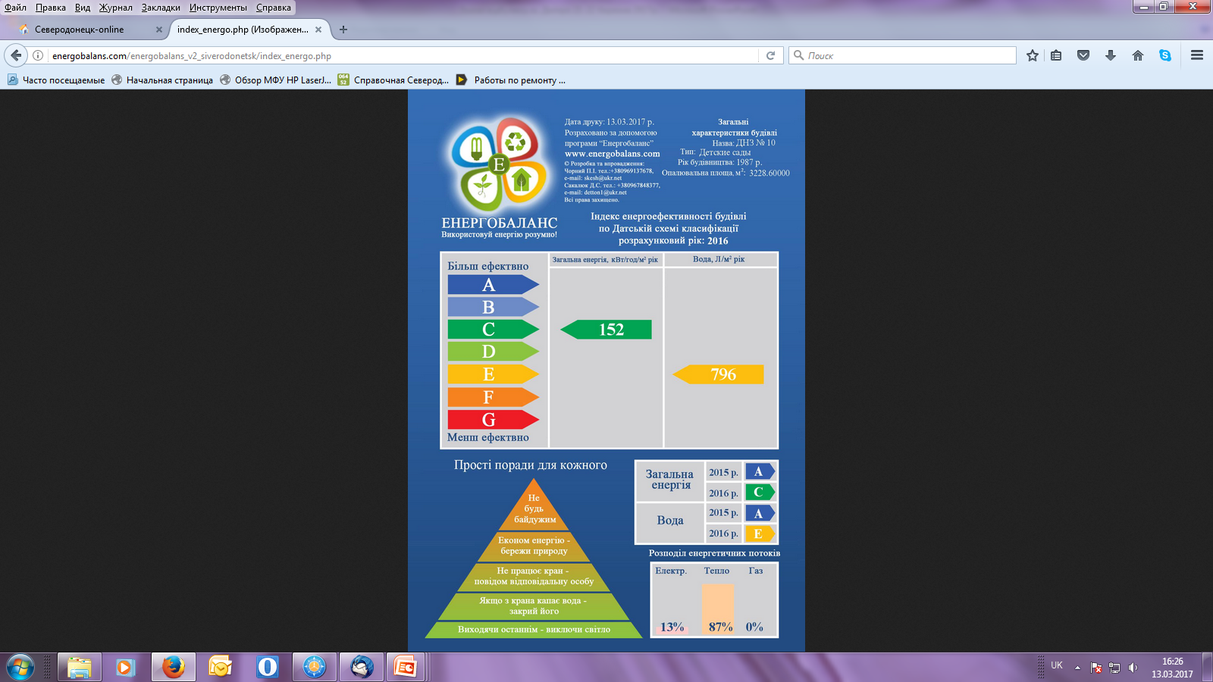
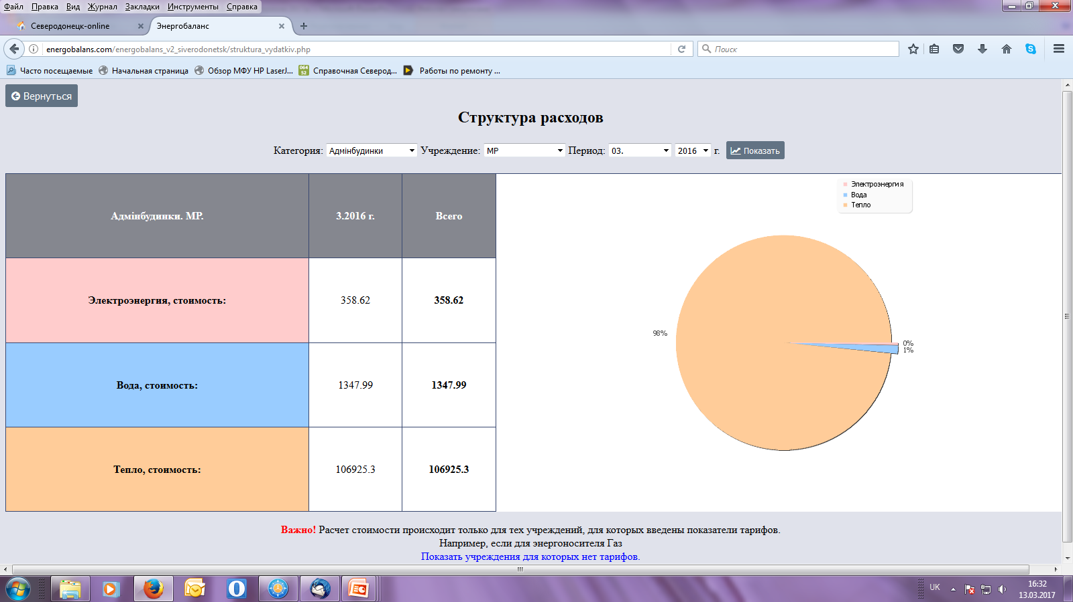
Аналіз даних

Slide 9
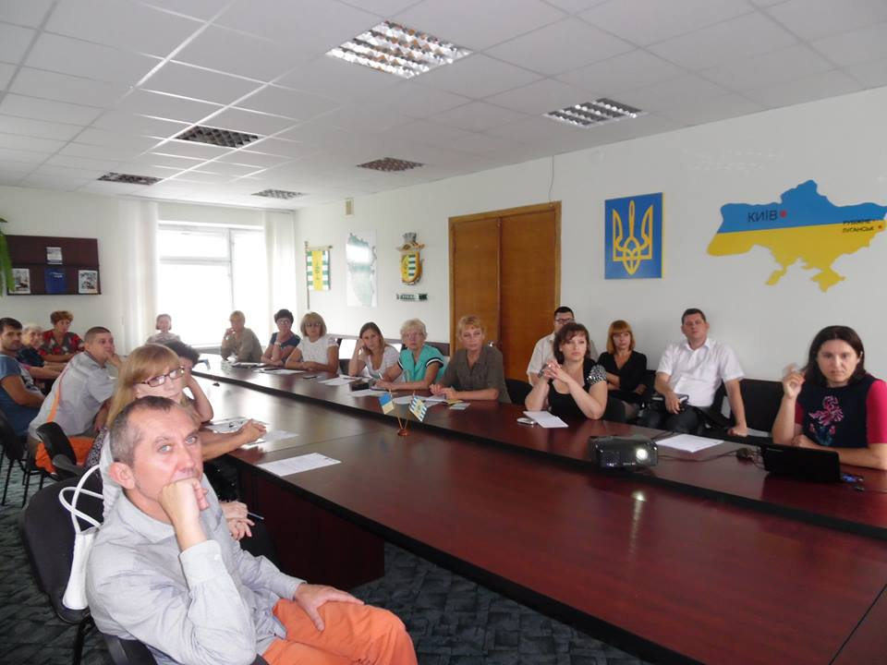
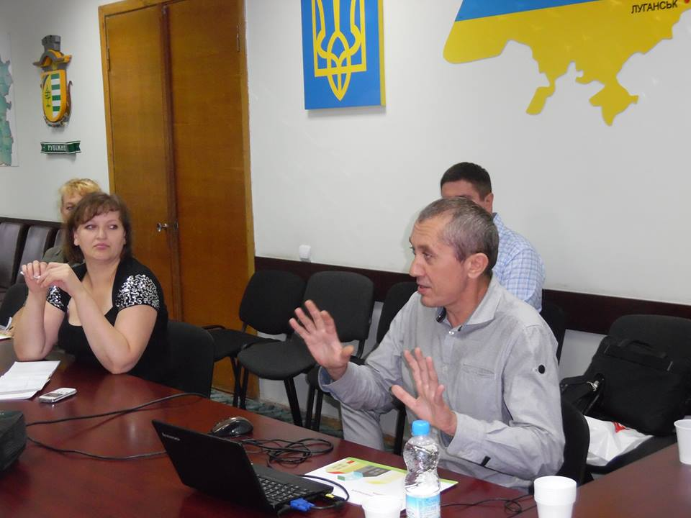
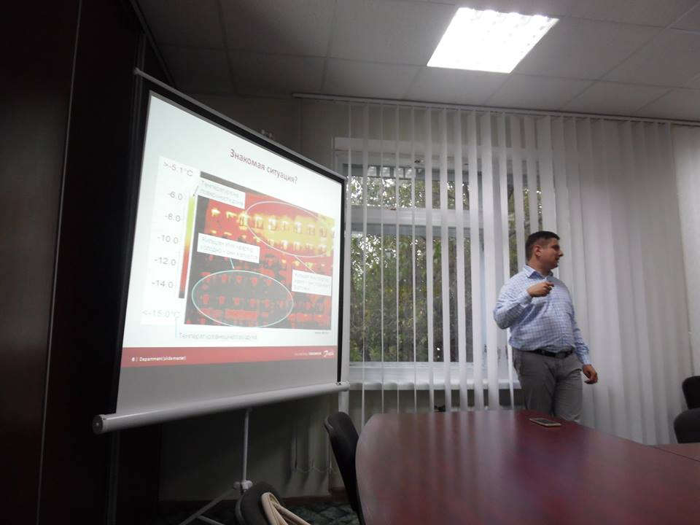
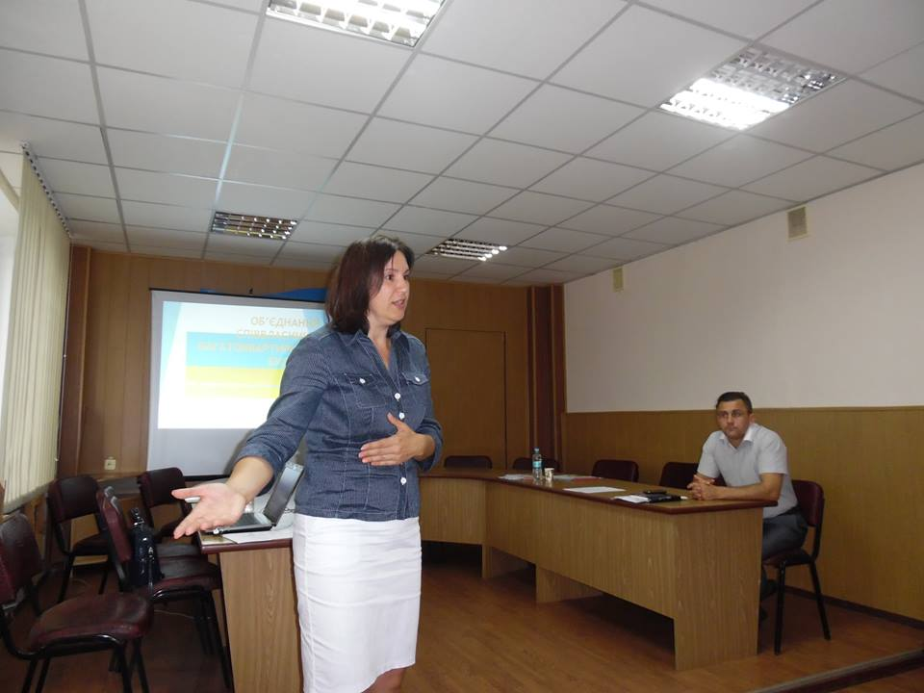
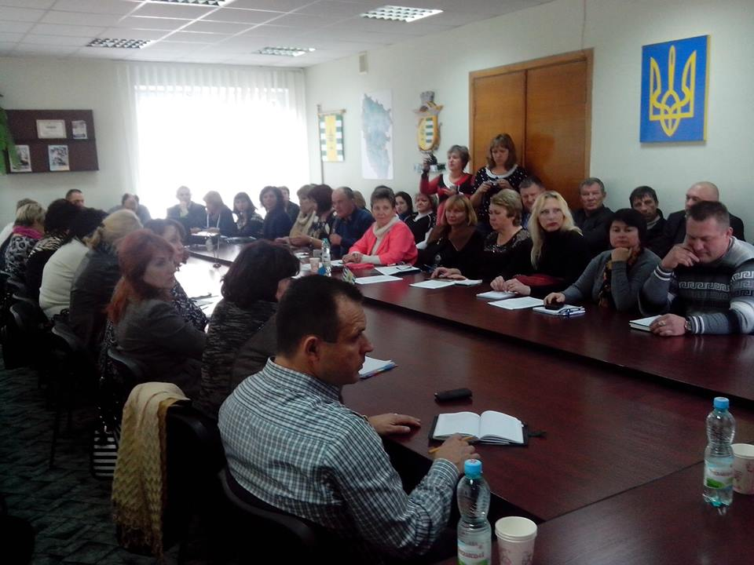
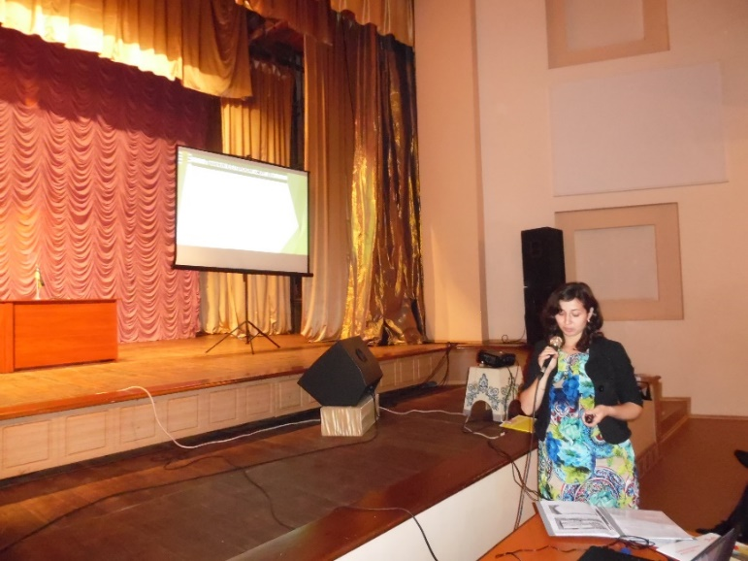
Ефективна діалогова платформа навчальні заходи

Slide 10
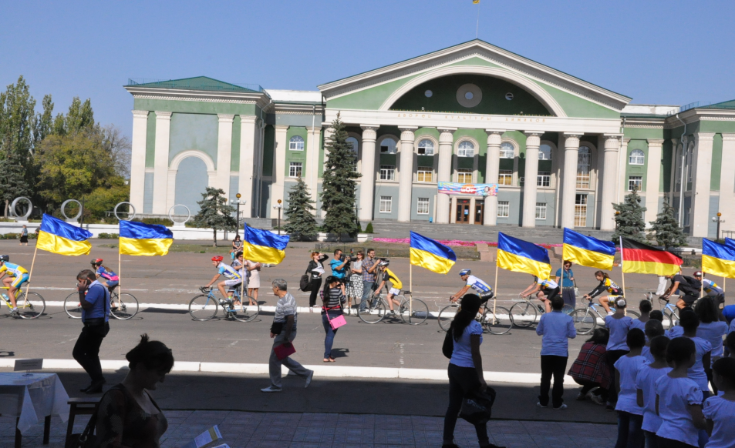
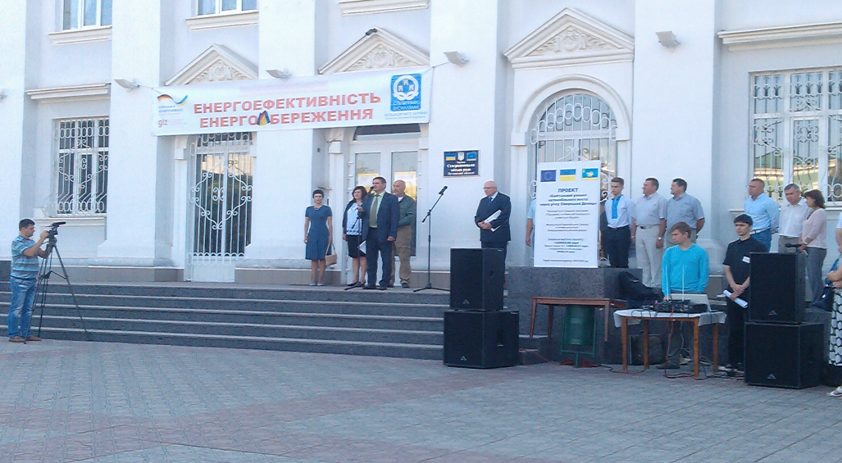
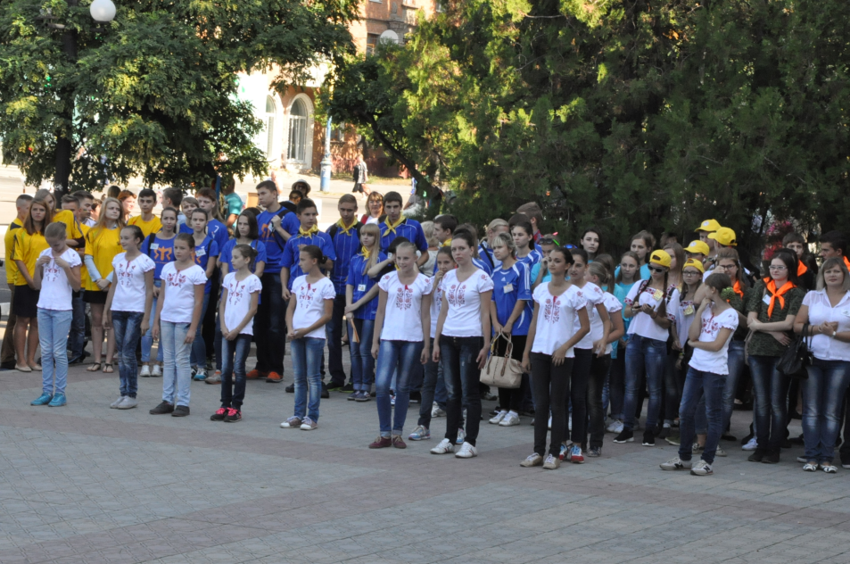
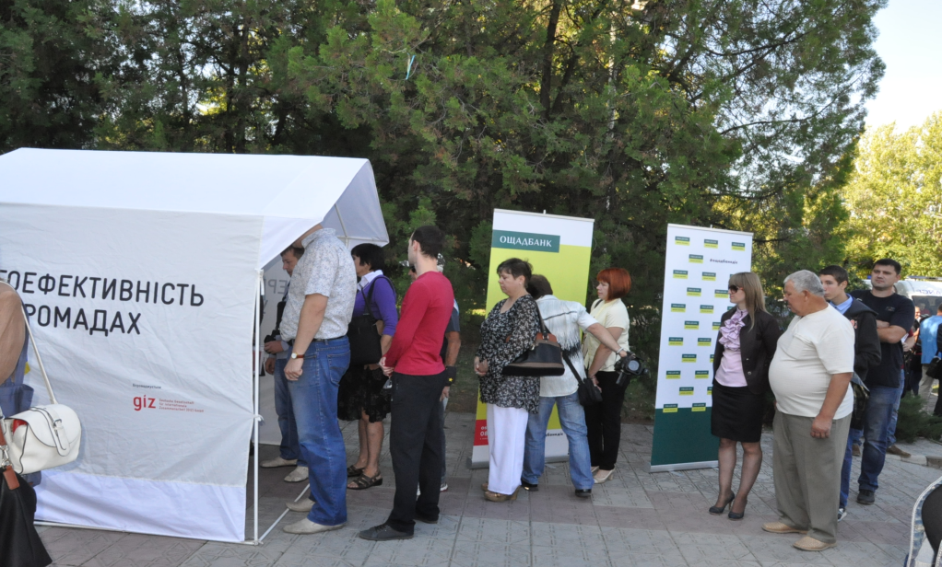
Щорічний Німецький тиждень енергоефективності у Сєвєродонецьку

Slide 11
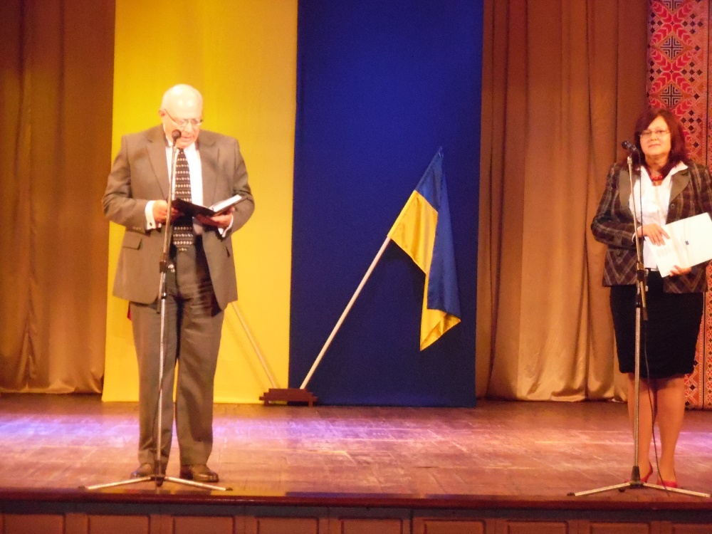
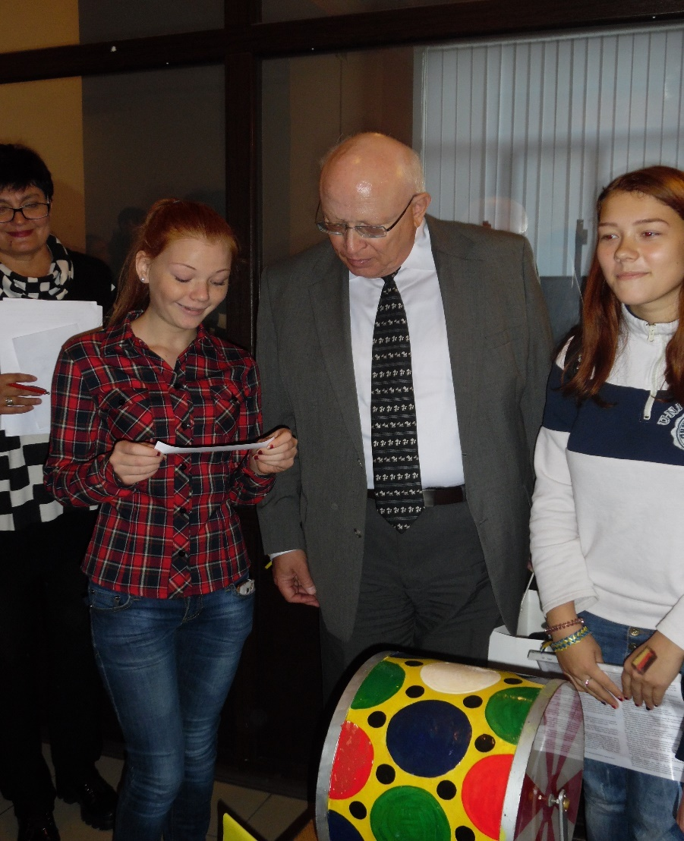
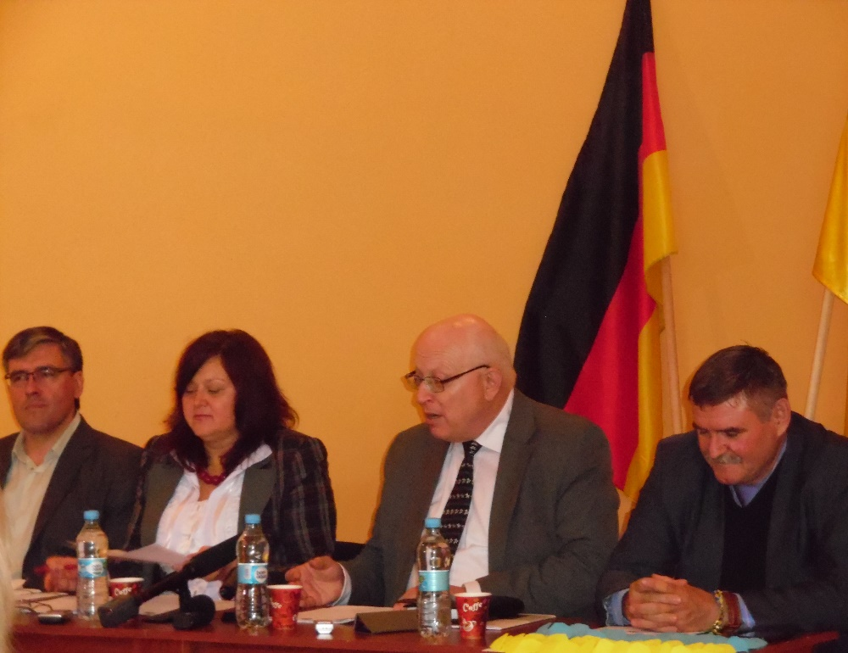
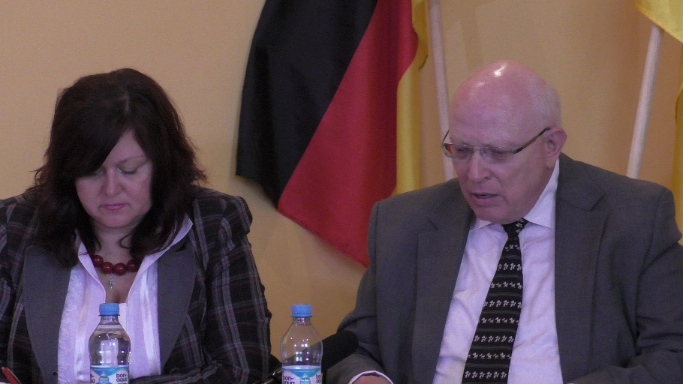
Співпраця із Вольфґанґом Мьоссінґером, Генеральним консулом ФРН у Донецьку

Slide 12
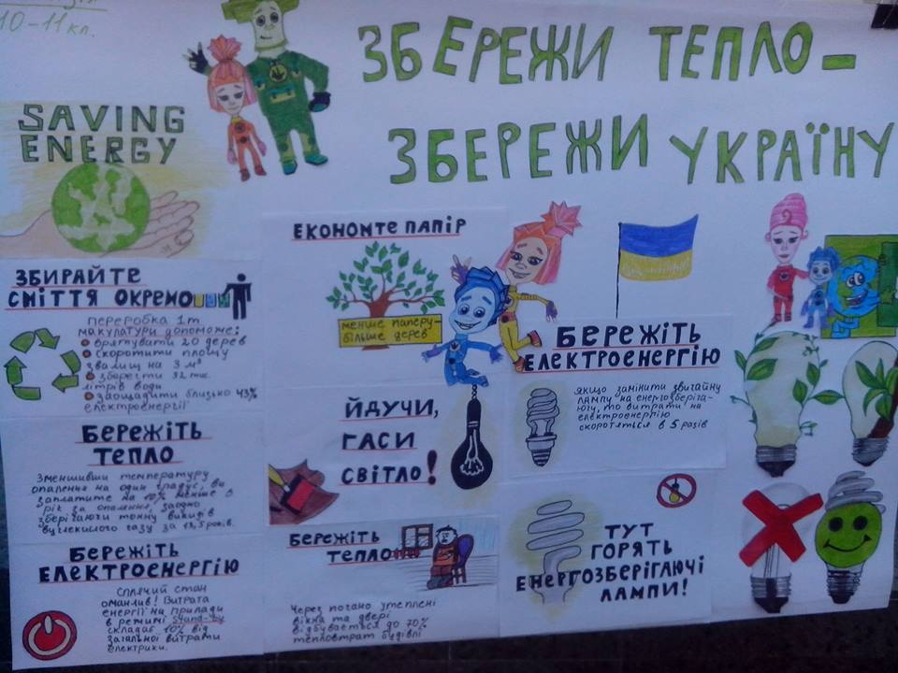
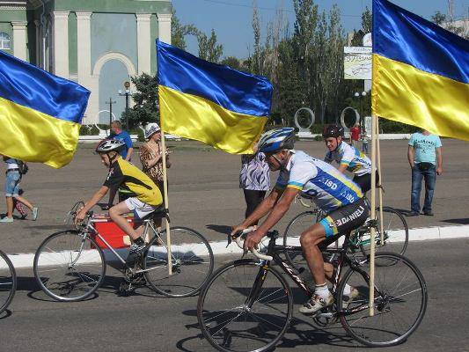
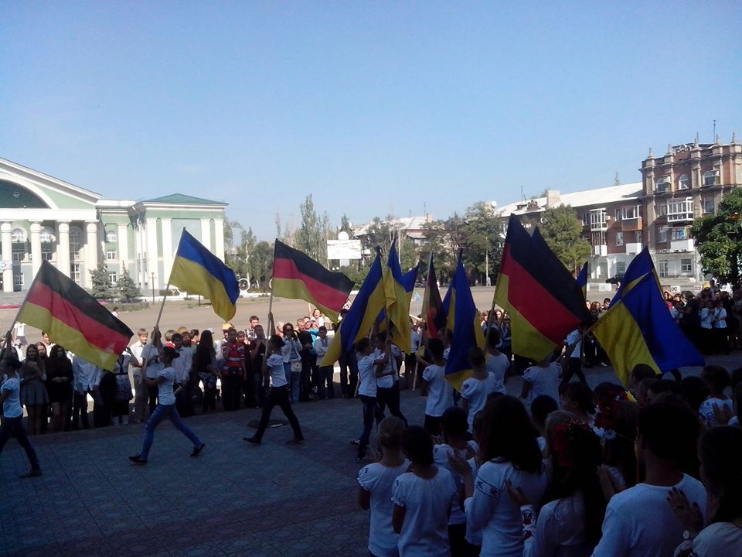
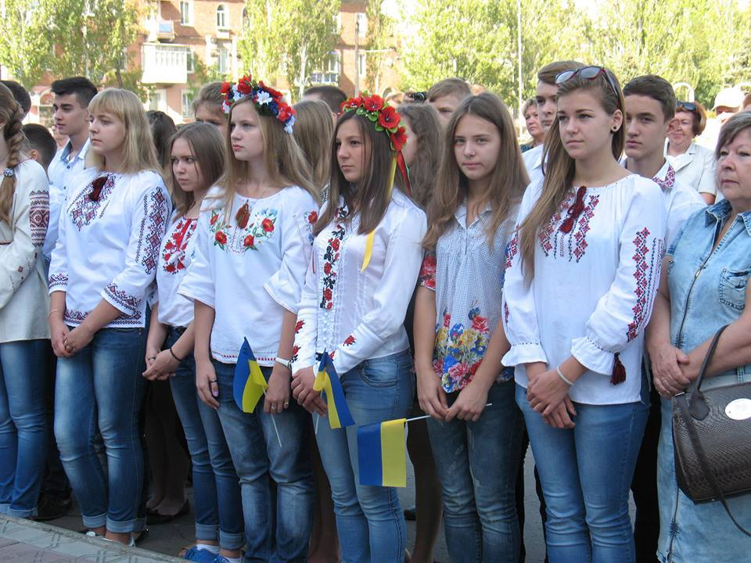
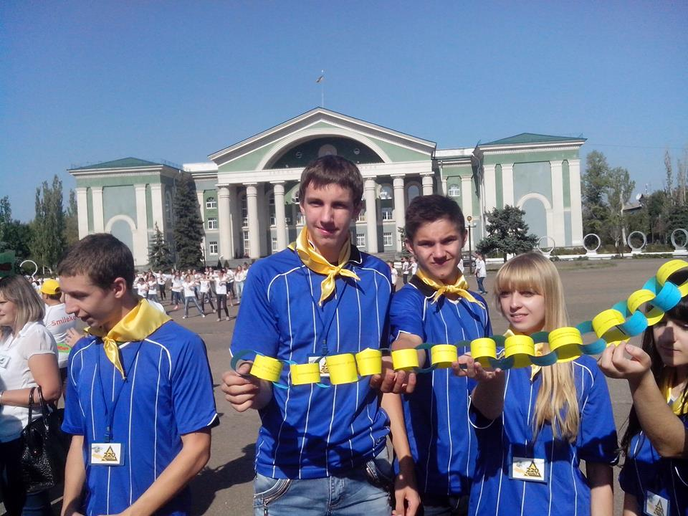
Енергоефективні заходи для дітей та молоді

Slide 13
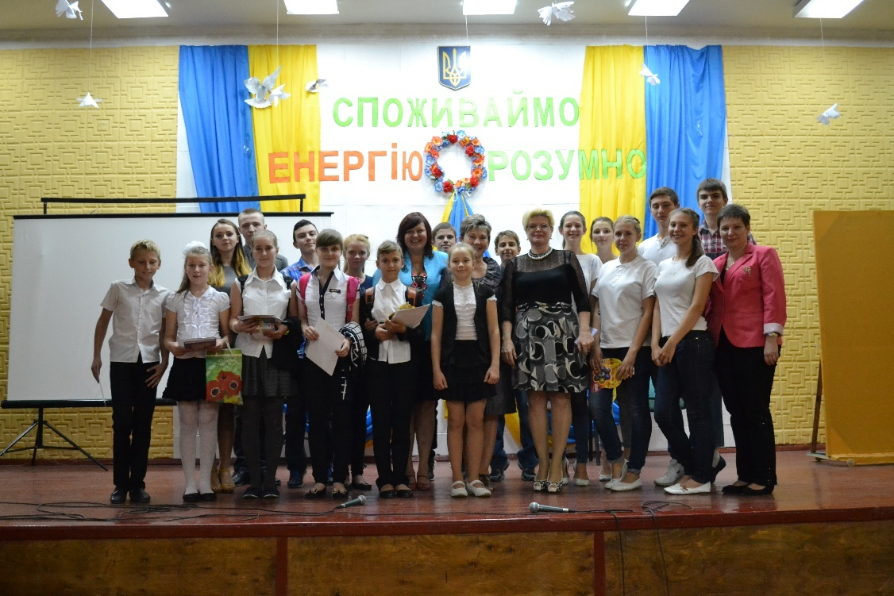
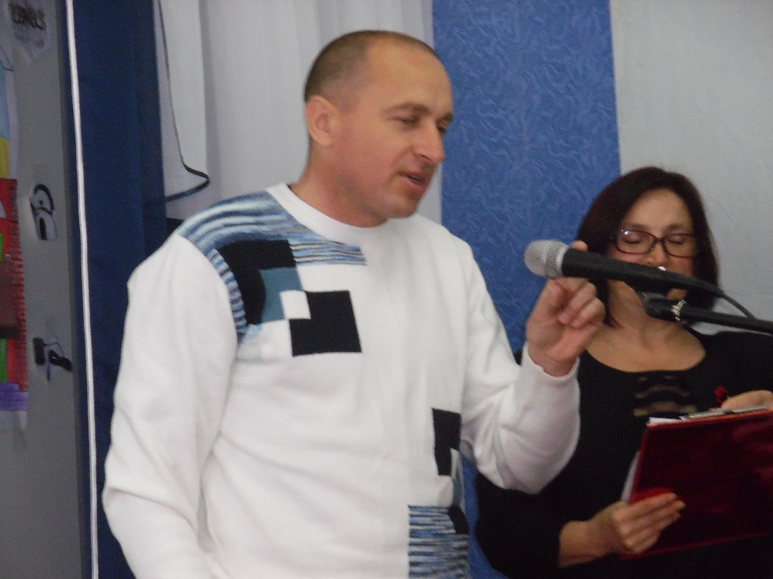
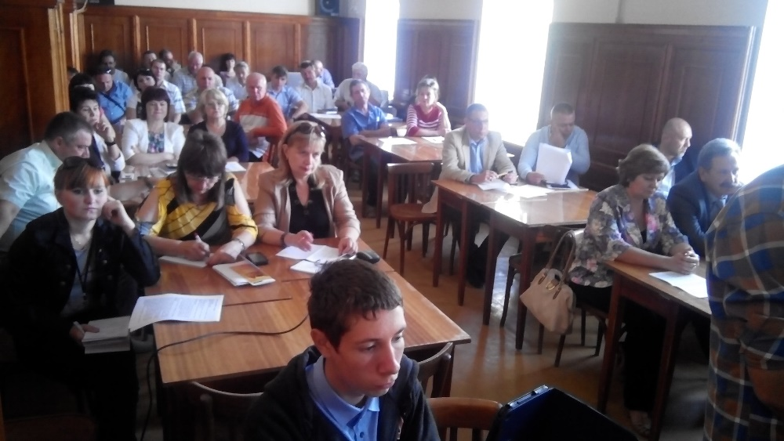
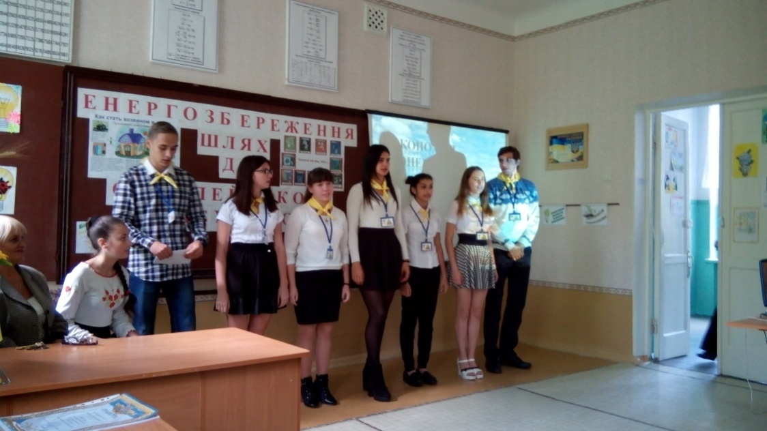
Системний конкурс для шкіл Енергоефективні школи

Slide 14
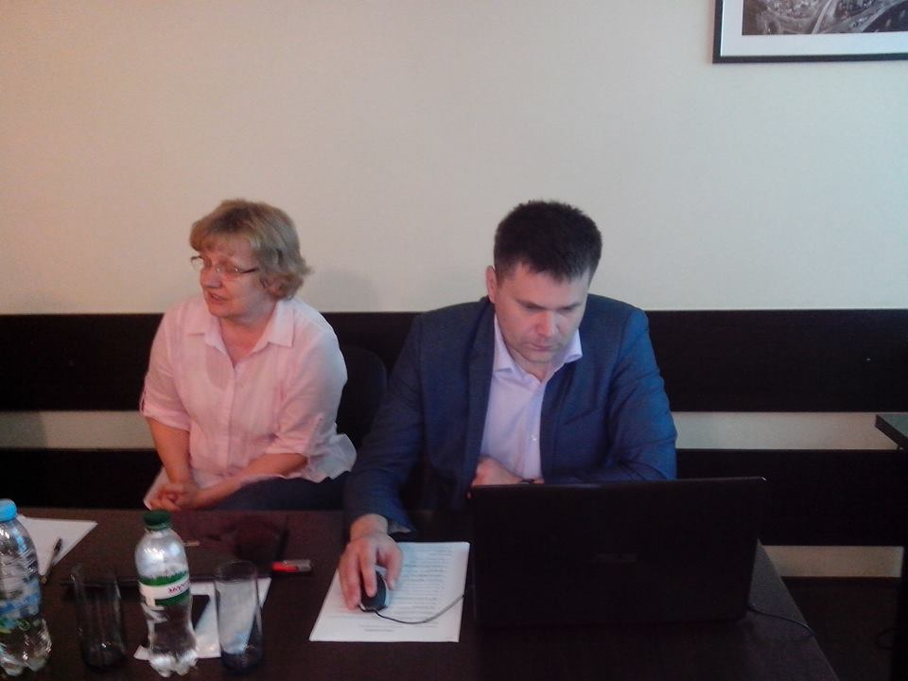
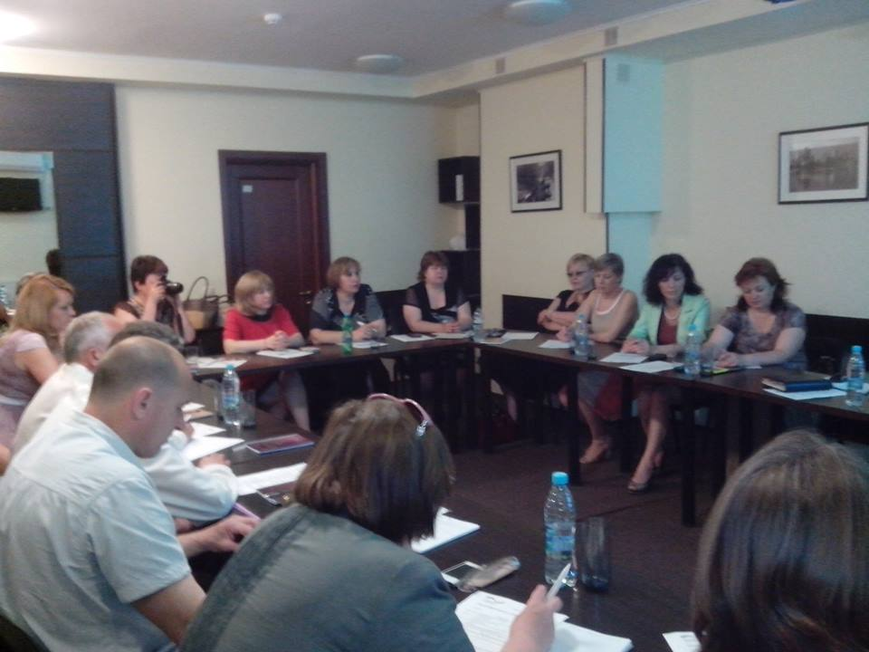
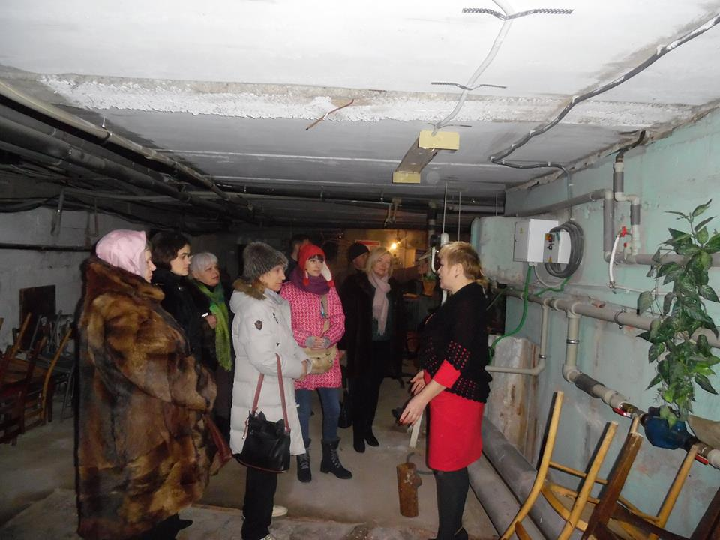



Міжмуніципальні обміни та навчання
Харків – Луганська область
Майстер - клас
Моніторинг
Моніторинг

Slide 15



Обмін досвідом Луганська область -Чернівці

Slide 16




Виставка енергоефективності (до 100 осіб)

Slide 17









Форум ОСББ (80 осіб)

Slide 18
Виставка енергоефективності (до 100 осіб)

Slide 19
Будиночок енергоефективних порад

Slide 20

База даних місцевих виробників

Slide 21


Дякуємо за увагу!
Наталія Бойко, виконавчий директор Луганського РВ АМУ,
050-281-45-68
E-mail: boyko.amu@gmail.com
Вітченко Ольга, начальник відділу інвестиційної політики департаменту економічного розвитку, енергоменеджер міста
E-mail: energo@sed-rada.gov.ua
Адреса: 93400, м. Сєвєродонецьк, бульвар Дружби Народів ,32
Телефон: (06452) 4-40-31, 4-03-20
Факс: (06452) 2-73-41
E-mail: ispolkom@sed-rada.gov.ua
http://www.sed-rada.gov.ua/

